Slide 1
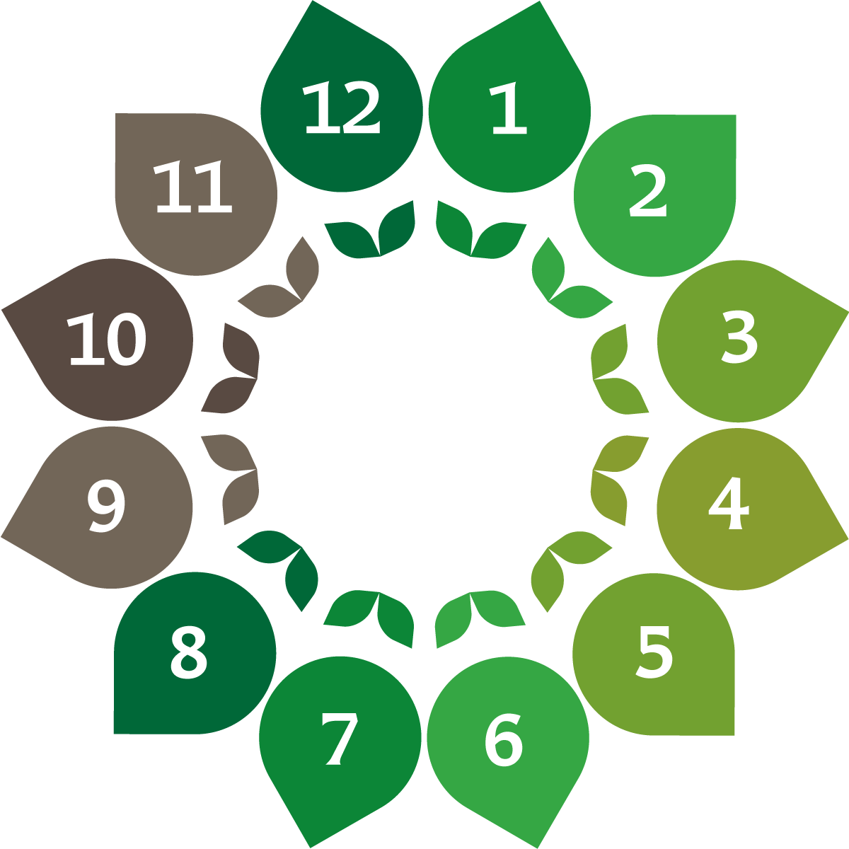
Seurakunnan ekotapahtumien vuosikello
Marraskuu
Älä osta mitään –päivä ja Kestävä joulu
Tammikuu
Lintujen pihabongaus
Helmikuu
Vihreä lippu -päivä
Maailman kosteikkopäivä 2.2.
Lokakuu
Maailman kasvisruokapäivä 1.10.
Maailman eläinten päivä 4.10.
Maailman eläinten viikko 4.–10.10.
Hiljaisuuden päivä 8.10.
Energiansäästöviikko
Reilun kaupan viikko, vko 43
Maailman ravintopäivä 16.10.
Maaliskuu
Ekopaasto, tuhkakeskiviikosta lankalauantaihin
Maailman luontopäivä 3.3.
Maailman metsäpäivä 21.3.
Maailman vesipäivä 22.3.
Maailman ilmatieteen päivä 23.3.
Earth Hour, maaliskuun viimeinen lauantai
Syyskuu
Luomakunnan aika 1.9.–4.10.
Euroopan liikkujan viikko
Toukokuu
Luomakunnan sunnuntai, touko-lokakuussa
Maailman muuttolintujen päivä 9.–10.5.
Reilujen kahvitaukojen viikko, vko 19
Luonnon monimuotoisuuden päivä 22.5.
Suvivirren sunnuntai
Elokuu
Maailman ylikulutuspäivä
Suomen luonnon päivä, elokuun viimeinen lauantai
Lisätietoja: evl.fi/ymparistodiplomi
Kesäkuu
Maailman ympäristöpäivä 5.6.
Maailman merien päivä 8.6.
Luonnonkukkien päivä
Aavikoitumisen ja kuivuuden ehkäisemisen päivä 17.6.

